Slide 1
AD영상
-
10조
20181654 이동헌
20181658 이성진

Slide 2
02
Ad 미션
필수미션
√빨간색 신호등 인식 시 3초간 정지
자율미션
√ 장애물 인식 시 경적 소리
√ 샛길 따라 주행 후, 파란색 신호등 인식 시
후진하여 트랙으로 복귀

Slide 3
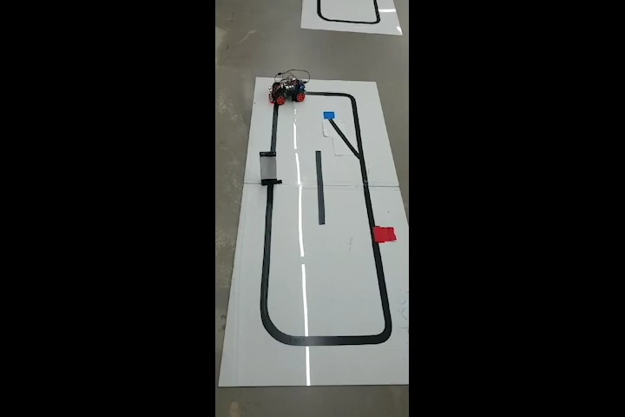
02
AD 실행 영상

